Slide 1
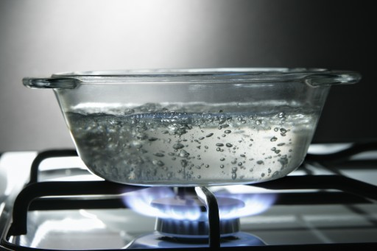
Zat dan Kalor
Pengertian kalor
Pengaruh kalor terhadap zat
Pemuaian termal pada zat
Penerapan azas Black
Proses perpindahan kalor
Pengaruh kalor dan perpindahan kalor
Fisika untuk Kelas XI SMA

Slide 2
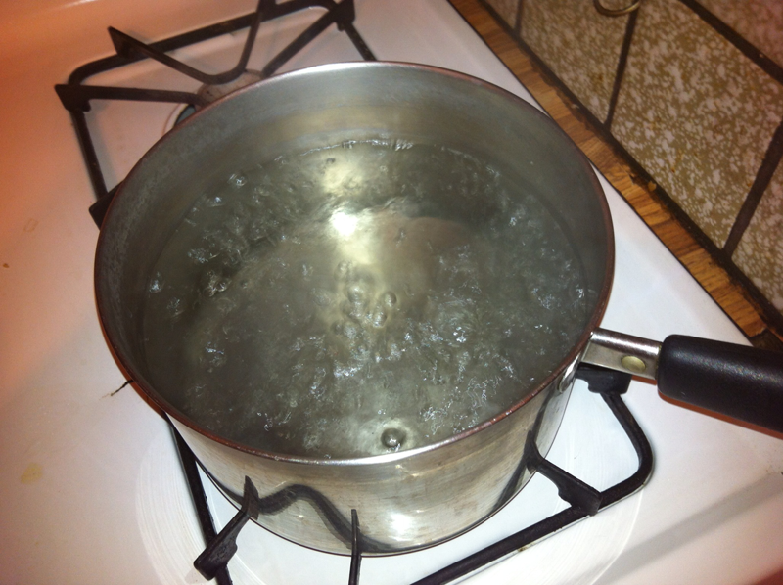
Diskusi
Peristiwa perubahan suhu dan perubahan wujud zat akibat perpindahan kalor sering Ananda alami dalam kehidupan sehari-hari. Akan tetapi, Apakah akibat-akibat dari perubahan suhu dan perpindahan kalor pada suatu zat? Diskusikan bersama teman Ananda. Tampilkan hasil diskusi Ananda di depan kelas.

Slide 3
Pengertian Kalor
Kalor adalah energi yang dipindahkan oleh benda ke benda lain karena perbedaan suhu.
Satu kalori adalah banyaknya kalor yang diperlukan untuk menaikkan suhu satu gram air sebesar 1°C.
Pengaruh Kalor terhadap Zat
Pengaruh Kalor untuk menaikkan suhu zat
Pengaruh Kalor untuk mengubah wujud zat

Slide 4
Pengaruh Kalor untuk menaikkan suhu zat
Kalor Jenis
Kalor jenis adalah banyaknya kalor yang diperlukan suatu zat untuk menaikkan suhu 1 kg zat tersebut sebesar 1°C.
Contoh
Tentukan banyaknya kalor yang dibutuhkan untuk memanaskan air sebanyak 2 kg dari suhu 20°C hingga mencapai titik didihnya, yaitu 100°C. Diketahui kalor jenis air 4,2 kJkg^{–1}°C^{–1}.
Jawab:
m = 2 kg, c = 4,2 kJkg^{–1}°C^{–1}
ΔT= 100 °C – 20 °C = 80 °C
Dengan menggunakan persamaan;
Q = mcΔT
= (2 kg) (4,2 kJkg^{–1}°C^{–1}) (80 °C)
= 672 kJ

Slide 5
Kapasitas Kalor
Banyaknya kalor yang diperlukan suatu zat untuk menaikkan suhu sebesar 1°C.
Pengaruh Kalor terhadap Perubahan Wujud Zat
Proses Melebur dan Membeku
Perubahan wujud zat dari padat menjadi cair disebut mencair atau melebur
Perubahan wujud zat dari cair menjadi padat disebut membeku.
Kalor labur adalah Kalor yang dibutuhkan untuk melebur

Slide 6
2. Proses Menguap dan Mengembun
Menguap merupakan proses perubahan wujud dari cair menjadi uap.
Mendidih adalah proses penguapan yang terjadi di seluruh bagian zat cair.
Kalor uap suatu zat didefinisikan sebagai kalor yang dibutuhkan oleh satu satuan massa zat untuk menguap pada titik uapnya.
Kalor embun suatu zat didefinisikan sebagai kalor yang dilepaskan oleh suatu satuan massa zat untuk mengembun pada titik embunnya.
Pernahkan Anda mendengar istilah titik didih dan titik didih normal? Coba jelaskan kedua istilah tersebut di depan kelas.

Slide 7
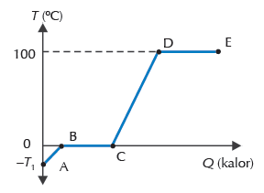
3. Menghitung Kalor berdasarkan Grafik
1. Proses A–B
Suhu es –T1°C menyerap kalor sebesar Q₁
Proses B–C
Terjadi perubahan wujud dari es (0°C) menjadi air (0°C),
pada suhu tetap.

Slide 8
3. Menghitung Kalor berdasarkan Grafik
3. Proses C–D
Suhu air 0 °C naik hingga mencapai suhu 100°C, tetapi masih dalam wujud cair.
4. Proses D–E
Terjadi perubahan wujud dari air (100°C) menjadi uap (100°C), pada suhu tetap.

Slide 9
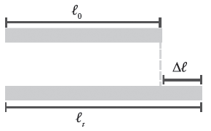
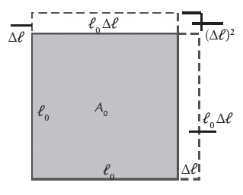
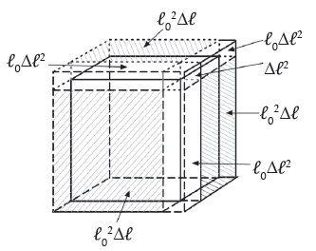
Pemuaian Zat
Pemuaian Zat Padat
Pemuaian Panjang
Pemuaian Luas
2. Pemuaian Volume

Slide 10
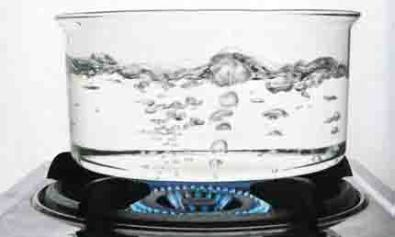
Pemuaian Zat Cair
Setelah suhunya naik, volumenya menjadi

Slide 11
Asas Black
Asas Black menyatakan bahwa kalor yang dilepaskan oleh sebuah benda sama dengan kalor yang diterima oleh benda yang lain. Dengan menggunakan asas Black, kalor jenis suatu zat dapat ditentukan dengan menggunakan kalorimeter.

Slide 12
Perpindahan Kalor
Konduksi
Konduksi adalah perpindahan kalor melalui zat perantara dan selama terjadi perpindahan kalor tidak disertai dengan perpindahan partikel-partikel zat perantaranya.

Slide 13
Konveksi
Perpindahan kalor secara konveksi disertai gerakan massa atau gerakan partikel-partikel zat perantaranya.
Radiasi
Radiasi adalah perpindahan kalor dalam bentuk gelombang elektromagnetik.
Laju rambatan kalor per satuan luas
Untuk menentukan besarnya kalor atau energi yang dipancarkan oleh suatu benda dapat digunakan persamaan:
Besarnya kalor yang dipancarkan oleh benda ke lingkungannya akan memenuhi persamaan:

Slide 14
Contoh
Seorang anak tanpa pakaian suhu kulitnya 36°C dan berada di suatu ruangan yang suhunya 29°C. Jika luas seluruh permukaan badannya 1 m² dan diketahui koefisien konveksi termal udara di sekitar tubuh anak tersebut 8 Js^{–1}m^{–2}°C^{–1}, tentukan laju rambatan kalor dari tubuh anak itu ke udara sekelilingnya.
Jawab:
Diketahui: h = 8 Js^{–1}m^{–1}°C^{–1}
A = 1 m²
T = 36°C – 29°C = 7°C
Maka diperoleh:
H = h A T = (8 Js^{–1}m^{–2}°C^{–1}) (1 m2) (7 °C) = 56 Js^{–1} Jadi, laju rambatan kalor dari badan anak ke lingkungannya sebesar 56 Js^{–1}.
L
A
I
A
T
H
N
Ketika belajar di SMP, Anda telah mempelajari proses terjadinya angin laut. Dapatkah Anda menjelaskan proses terjadinya kedua angin tersebut ditinjau dari aspek konveksi? Diskusikanlah dengan teman-teman Anda. Kemudian, presentasikan hasil diskusi yang Anda peroleh.

Slide 15
KUIS
Jarak sambungan antara dua rel kereta api pada suhu 20°C adalah 11 mm. Jika setiap rel panjangnya 20 meter dan terbuat dari besi, dengan = 1,1 × 10^{–5} °C^{–1}, pada suhu berapakah kedua sambungan rel tersebut akan berimpit?
Sebuah mobil berwarna hitam berada di bawah terik sinar Matahari. Luas permukaan mobil yang mendapatkan penyinaran 2 m² sehingga suhunya mencapai 47 °C. Jika suhu udara di sekelilingnya 27°C, dan mobil dianggap benda hitam sempurna, hitung besarnya energi radiasi yang dipancarkan oleh mobil ke lingkungan dalam waktu 1 menit.

Slide 16
- Terima Kasih -
“Yang payah pada orang-orang yang ingin memperbaiki dunia adalah mereka tidak memulainya dari diri sendiri.”
Thornton Wilder

Slide 17
Created by: Maghfira Ramadhani
Azimar Usrah
Rahma Hanifa

